Slide 1
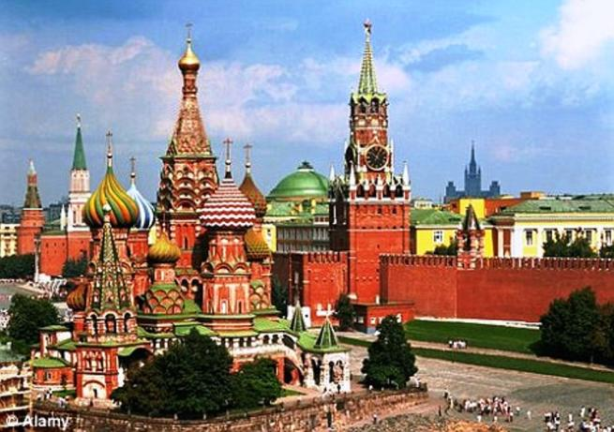
Достопримечательности Москвы
(Московский Кремль)

Slide 2
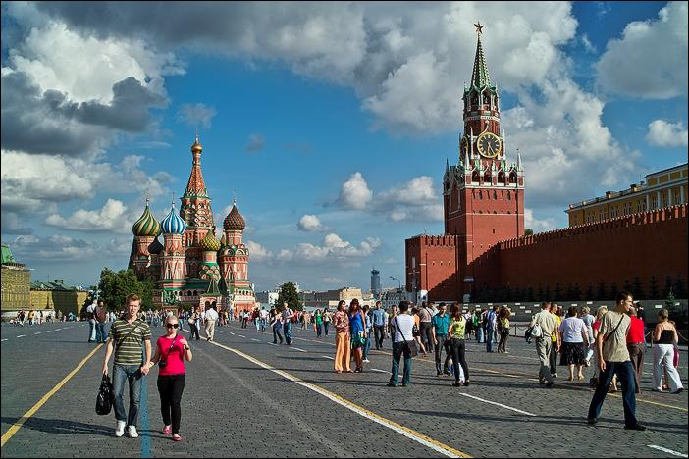
Красная площадь в Москве
Notes:
Красная площадь в Москве всегда была людным местом. И строительство на ней велось так, чтоб оправдать ее название – Красивая.

Slide 3
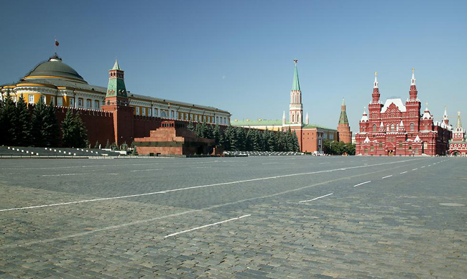
Красная площадь в Москве

Slide 4
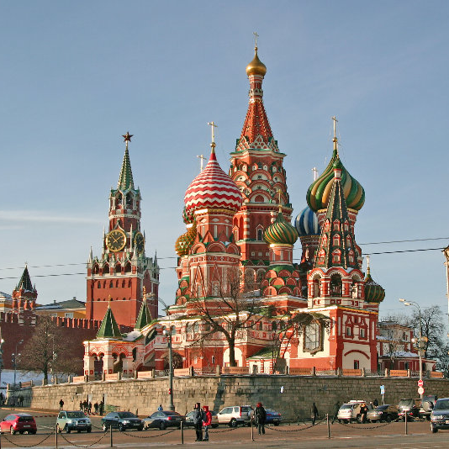
Собор Василия Блаженного в Москве
1 октября 1552 года, в праздник Покрова Божией Матери начался штурм Казани, который закончился победой русских воинов. В честь этой победы по указу Ивана Грозного был заложен храм Покрова Божией Матери, известный сейчас как собор Василия Блаженного.

Slide 5
Московский Кремль

Slide 6
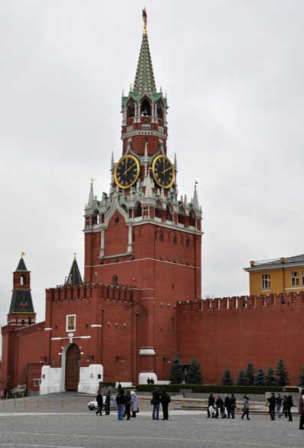
Спасская башня Московского кремля
Спасские ворота – самые главные из Кремлевских ворот.
Первые часы на Спасской башне были установлены в 1491 году. Высота римских цифр часов составляет 0,72 метра. Длина часовой стрелки - 2,97 м, минутной - 3,27 м.
В 1935 году Царского орла на Спасской башне сменила первая пятиконечная звезда. Она была медная, покрыта золотом и уральскими самоцветами. Через 2 года ее сменила рубиновая звезда. Размах крыльев звезды составляет 3,75 метра.

Slide 7
Кутафья и Троицкая башни
Кутафья башня. В старину так называли неуклюже одетую женщину. Башню принарядили уже в семнадцатом столетии. До этого Кутафья была очень суровой, с подъёмными мостами у боковых ворот и навесными бойницами. Она охраняла въезд на Троицкий мост. Раньше таких предмостных башен было больше. Но до наших дней сохранилась только одна. Высота Троицкой башни со звездой - 80 м. Это самая высокая башня Московского Кремля. Кутафья башня в высоту всего 13,5 м. Это самая низкая башня Кремля.

Slide 8
Боровицкая башня
Эта башня стоит у Боровицкого холма, на котором давным-давно рос сосновый бор. От него и произошло её название.
Высота башни со звездой 54,05 м.

Slide 9
Тайницкая башня
Первой башней, которая была заложена при строительстве Кремля, была Тайницкая. Тайницкая башня названа так потому, что от неё к реке вёл тайный подземный ход. Предназначался он для того, чтобы можно было брать воду в случае если крепость осадят враги. Высота Тайницкой башни 38,4 м.

Slide 10
Первая и вторая безымянные башни

Slide 11
Водовзводная башня
Водовзводная башня – названа так из-за машины, которая была здесь когда-то. Она поднимала воду из колодца, устроенного внизу на самый верх башни в большой бак. Оттуда по свинцовым трубам вода текла в царский дворец в Кремле. Таким образом в старину в Кремле был организован свой водопровод. Он работал долгое время, но потом машину разобрали и увезли в другой город – Санкт-Петербург. Там её использовали для устройства фонтанов. Высота Водовзводной башни со звездой 61,45 м.

Slide 12
Ивановская площадь.

Slide 13
Колокольня
«Иван Великий»
Колокольня Ивана Великого была построена на месте церкви Иоанна Спасителя Лествицы, возведённой ещё во времена Ивана Калиты. Иван Лествичник был святым князя, и его изображение покоилось на плечах князя. Новая колокольня получила в наследство имя своей предшественницы, а приставка «Великий» ей была дана за свою высоту. Колокольня Ивана Великого была построена в 1505 г. В те времена колокольня была самым высотным зданием в Москве и использовалась также и как сторожевая башня. С неё было видно все окрестности в радиусе до 30км.

Slide 14
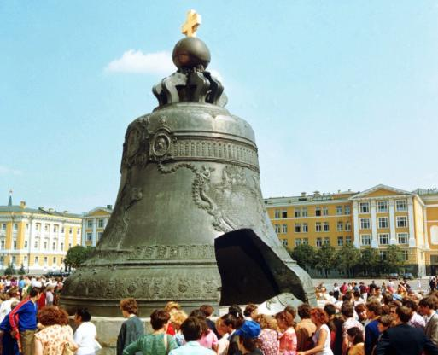
Царь-колокол
4 долгих года велась подготовка к отливке колокола. И, наконец, в 1735 г. 25 ноября был отлит. Столько времени ушло на подготовительные работы, а сама отливка Царь-колокола заняла всего 1 час и 12 минут. После этого начались чеканные работы, но в 1737 г. в Кремле опять вспыхнул пожар. Люди, боясь, что колокол расплавится от высокой температуры, поливали его водой. От резкого изменения температуры Царь-колокол потрескался и от него отвалился кусок в 11.5 т.

Slide 15
Царь-пушка
Царь-пушка была отлита в 1586 году нашим мастером Чоховым Андреем. Её длина – 5.35м., диаметр ствола – 120см., калибр – 890мм., вес – 39.31т. (2400 пудов). Есть две версии почему же пушку назвали Царь – пушкой. Первая – это из-за её больших размеров, вторая - из-за выгравированного изображения последнего царя из рода Рюриковичей - Фёдора Ивановича верхом на коне. Из Царь-пушки стреляли только один раз . Но где и когда неизвестно.

Slide 16
Спасибо
за внимание!

